Slide 1
Podávání léků do dýchacích cest – inhalace, periferní žilní vstupy, infuzní terapie

Slide 2
Inhalace
Úmyslné a účelné vdechování léčivé látky do dýchacích cest.
Přirozená (klimatická) inhalace - vdechování iontů na břehu moře či balzamické silice po dešti v lese.
Umělá – pomocí stlačeného vzduchu, páry, plynu nebo ultrazvuku.
Nástup účinku léků cca 2 – 3 min.

Slide 3
Indikace
infekční onemocnění dýchacích cest,
alergie,
chemická a fyzikální poškození sliznice dýchacích cest,
traumatická poškození a pooperační stavy,
chronická onemocnění dýchacích cest,
usnadnění odkašlávání.

Slide 4
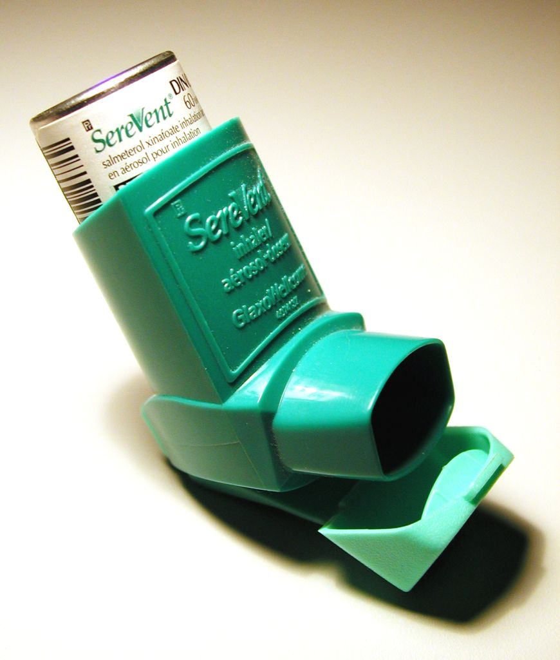
Inhalační systémy
Dávkovací aerosoly (pMDI – pressure metered dose inhaler)
- kapesní inhalátory, 1 stlačení = 1 dávka, koordinace dechu a práce s inhalátorem,
- sedí nebo stojí, odstranit kryt, důkladně protřepat,
- dnem vzhůru, vydechnout a vložit do úst,
- pomalu vdechovat, v 1/3 nádechu stisknout dno nádobky, pokračovat v hlubokém nádechu – 5 vteřin,
- zadržet v plicích 5 – 10 vteřin,
- volně vydechnout, popř. hygiena dutiny ústní.

Slide 5
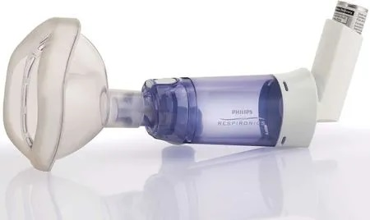
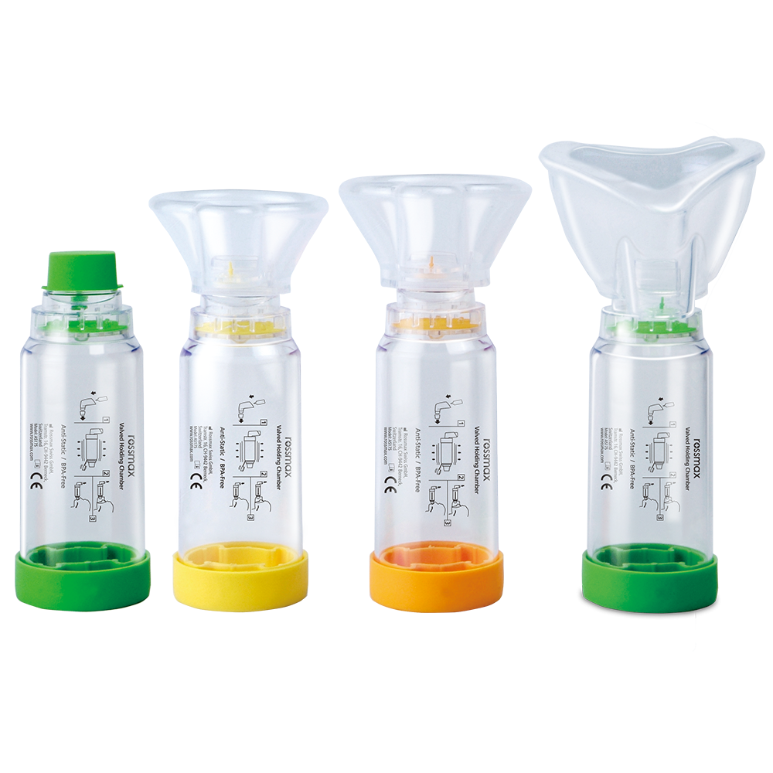
Inhalační systémy
Dávkovací aerosoly s inhalačními nástavci (spacery)
- v nástavci se aerosol homogenizuje – vyšší podíl vdechovaných částic,
- Volumatic, AeroChamber, Optimiser,
- pevně spojit s inhalátorem, aby těsnil,
- stisknout dno nádoby a pomalu dýchat přes nástavec asi 10x.

Slide 6
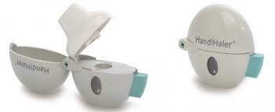
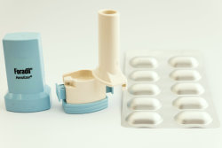
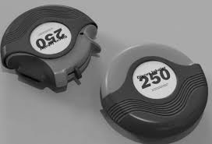
Inhalační systémy
Práškové inhalátory (DPI – dry powder inhaler)
- spouštěné a poháněné dechem,
- kapslové, např. HandiHaler, Aerolizer, …
- diskové, např. Rotadisk,
- předplněné (60 dávek) – Diskus
- rezervoár pro více dávek – Turbuhaler,…
- plnění dle pokynů výrobce, liší se,
- vydechnout, sevřít rty kolem náústku, rychlý a hluboký nádech, vyndat z úst, zadržet dech na 10 vteřin, vydechnout.

Slide 7
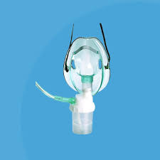
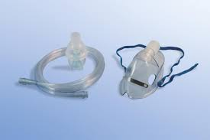
Inhalační systémy
Nebulizátory – vytváří jemné páry, léky v tekuté formě se mění na jemný aerosol, cca 2 – 3 hod po jídle.
- ultrazvukové - ohřev roztoku až na 45 ⁰C,
- tryskové- pomocí stlačeného vzduchu nebo vysokým průtokem kyslíku 6 – 8 l/min, účinnější.
Příprava pacienta.
Příprava pomůcek:
Vhodný zdroj plynu, spojovací hadice, nebulizátor, léky, destilovaná voda, buničitá vata, sáček na odpad.

Slide 8
Postup při využití nebulizátoru
- příprava pomůcek, příprava pacienta,
- zajistit spolupráci, sedí zpříma, napojit na zdroj kyslíku, počkat, až se začne tvořit mlhovina, zajistit správnou inhalaci, sledovat stav pacienta.
Péče o pacienta:
- otřít okolí úst, soběstačný pac. si řádně vypláchne dutinu ústní, u nesoběstačného asistovat.
Péče o pomůcky.

Slide 9
Možné komplikace
- vysušování sliznic při používání kyslíku,
- mykózy v dutině ústní,
- nebulizace pomocí kyslíku není vhodná u pac. s chron. resp. onem. – může způsobit hyperkapnii,
- dyspnoe,
- alergická reakce,
- zažívací potíže, sucho v ústech,
- tachykardie, zvýšený systolický tlak,
- nespolupracující pacient.

Slide 10
Využití tepla a chladu v léčbě

Slide 11
Termoterapie
- fyzikální terapie, kdy působíme termickými podněty a procedurami na organismus.
Pozor u pac. po CMP a poškození míchy – tyto vjemy nevnímá, možnost poškození tkání!!!
Termopozitivní léčba – pomocí tepla.
Termonegativní léčba – pomocí chladu.

Slide 12
Termopozitivní léčba
- zrychlení krevního oběhu, vazodilatace, snížení svalového napětí, relaxace, zvýšení permeability kapilár, podněcování vzniku edému, mírné teplo – spasmolytický a analgetický účinek.
Termopozitivní suché procedury.
Termopozitivní vlhké procedury.

Slide 13

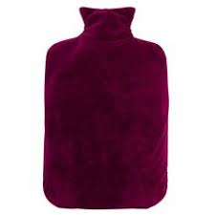
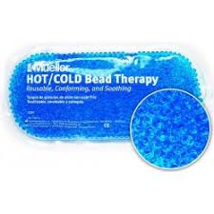
Termopozitivní suché procedury
- edukace pacienta, vysvětlení a zajištění spolupráce.
Pomůcky – vždy vkládáme do ochranného obalu!!!
Termogelové sáčky.
Termofor.
Polštářky se semínky, jádry, lávovými kamínky.
Elektrická poduška.
Fén.

Slide 14
Termopozitivní vlhké procedury
- očistné a léčebné sprchy a koupele,
- mají celkové účinky,
- v péči o jizvy, u popálenin, …
Koupele - částečně nebo celkově, možno využít aromaterapii.
Nejčastěji použití v balneologii.

Slide 15
Světloléčba
Solux:
- přístroj od pacienta 50 – 60 cm, zajistit proti převrácení,
- chránit pac. oči brýlemi (UV záření),
- aplikace 5 – 20 min
Horské slunce:
- využívá léčebných účinků UV záření,
- aplikace v samostatné místnosti, všichni si chrání zrak, zakrýt neosvětlované části těla.
Biolampa:
- úzké světelné paprsky, polarizované světlo na principu elektromagnetického vlnění,
- 2 – 3 min po dobu 3 – 5 dnů

Slide 16
KI podávání tepla
u akutních zánětů,
při snížené citlivosti na bolest a teplo,
pokud při aplikaci dochází k rozšíření otoku, např. lymfatického,
u krvácivých projevů,
u nádorů,
u srdeční nedostatečnosti, …

Slide 17
Termonegativní léčba
Účinek chladu:
- vazokonstrikce, zmírnění otoků, zmírnění zánětu, snížení teploty těla, analgetické účinky.
Chlad aplikujeme místně nebo celkově.
Celková aplikace chladu – v podobě mlhoviny, chladná sprcha, chladná koupel, celková hypotermie, tj. snížení teploty intenzivním chladem.
Místní aplikace – kryosáčky, vaky s ledem, chladný obklad, Priessnitzův chladný zapařovací obklad.

Slide 18
Chladné vlhké procedury
- látka namočená ve vodě, popř. aplikace infuze přes ledovou vrstvu.
Zábal:
- látka k obkladu, rouška, plena, apod., neprosakující vrstva, obinadla, nádoba na tekutiny.
Postup:
- připravit několik kusů tkaniny, namočit ve studené vodě, přiložit asi na 20 min, minimálně 30 min pauza, pak můžeme opakovat.
Priessnitzův obklad.

Slide 19
Kontraindikace
chladová alergie,
porucha citlivosti,
poruchy prokrvení,
u srdečních poruch.

Slide 20
Inhalace
Hypotermická inhalace (25 – 36 ⁰C) – protizánětlivě. Při akutních zánětech DC může být ještě chladnější.
Izotermická inhalace (36 – 37 ⁰C) – zklidňuje sliznici DC.
Hypertermická inhalace (38 – 45 ⁰C) – prokrvuje sliznici DC, vhodná pro léčby chronických chorob DC.

Slide 21
Kanylace periferních žil

Slide 22
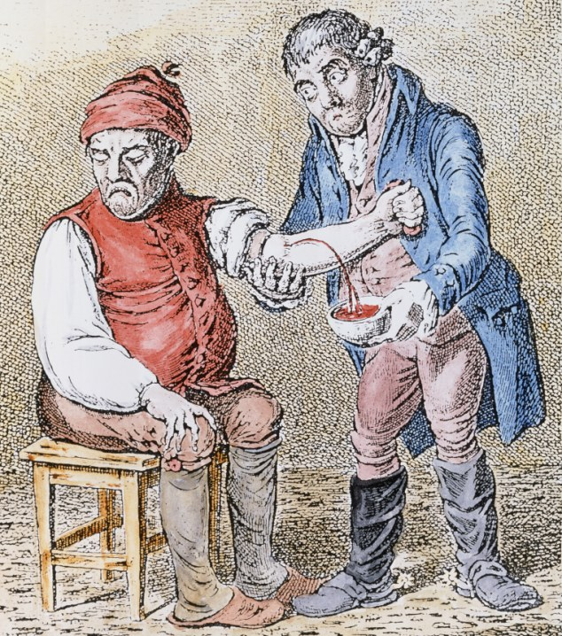
Historie venepunkce
v 17. století zveřejněna první písemná zpráva o aplikaci nitrožilní injekce člověku
první dlouhodobá periferní žilní uvedena na trh v Evropě r. 1968 švédskou firmou Viggo
nejprve oblast intenzívní péče, poté i na standardní lůžková oddělení

Slide 23
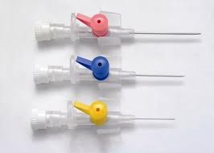
Kanylace
podávání léků i.v., infúzí, transfúzí, ....
periferní žilní kanyly, periferní žilní katétry
nelze podávat vysokoprocentní koncentrované roztoky, mohly by poškodit cévní stěnu
Místa vpichu
postupujeme od hřbetu ruky směrem k tělu
Volba kanyly
předpokládaný terapeutický postup
poměry periferního žilního systému

Slide 24
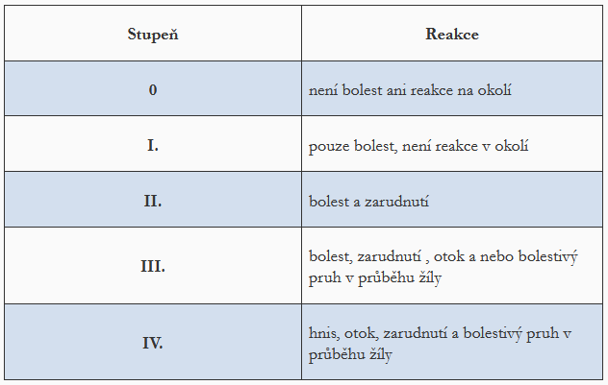
Standard pro výměnu kanyly
standardně zavedená kanyla 48 – 72 hodin
24 – 48 při zavedení v nestandardních podmínkách
klasifikace dle Maddona
Ex:
neprůchodnost
24 hod nepoužívaná
nebude se používat
žilní komplikace

Slide 25
Výběr místa zavedení
Postup směrem od hřbetu ruky k loketní jamce
Vhodné žíly - velké, měkké, rovné (na délku katétru), nedominantní končetina
Nevhodné žíly - paretická končetina, místa zlomenin a jiných poranění, místa předešlé katerizace, tuhé sklerotické žíly, žíly na dolních končetinách, malé, viditelné, ale nehmatatelné žíly, místo v ohybu (loketní jamka)

Slide 26
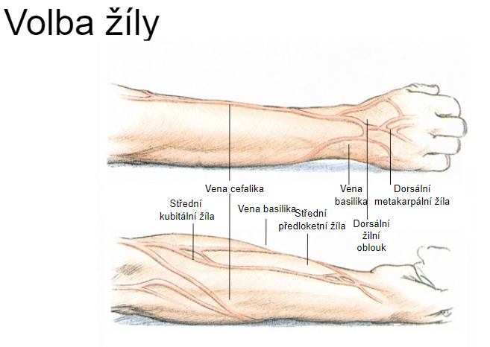

Slide 27
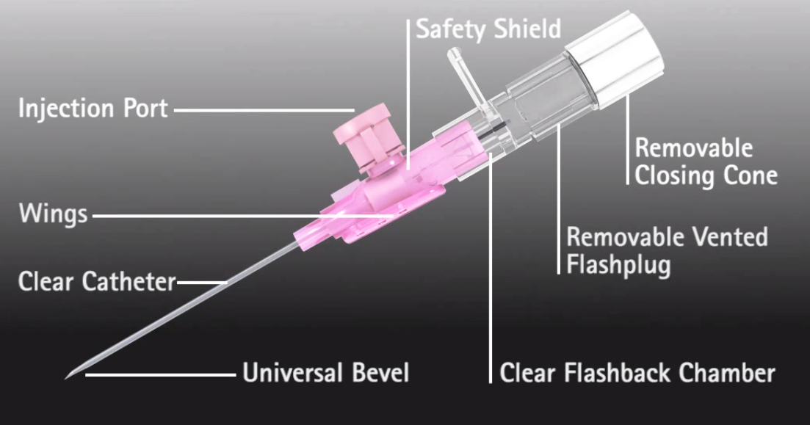
Periferní žilní kanyla
Sleduj na: http://www.youtube.com/watch?v=O3F4FeOCQEA&feature=related

Slide 28
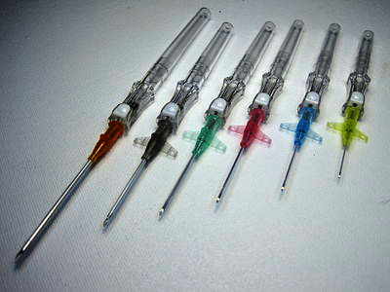
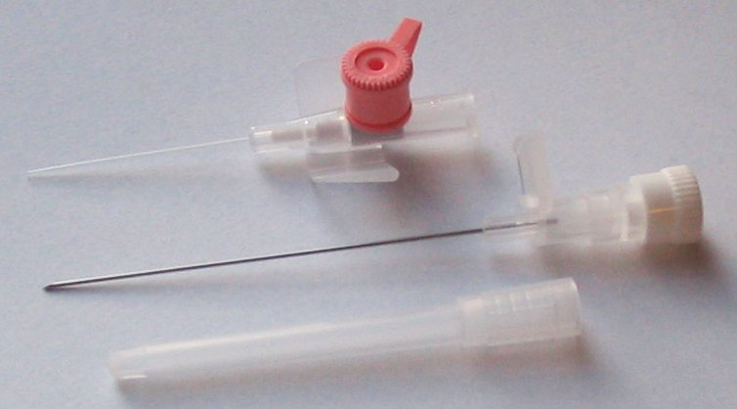

Slide 29
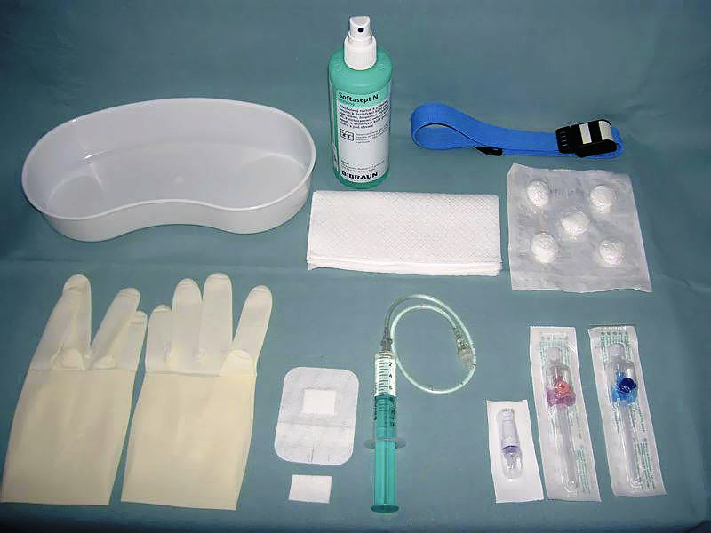
Pomůcky

Slide 30
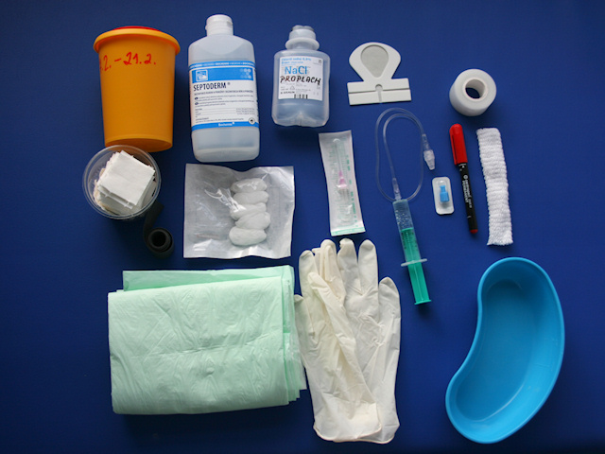

Slide 31
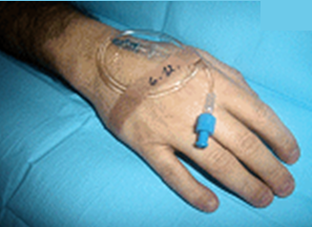
POSTUP
provedeme hygienickou dezinfekci rukou
identifikujeme pacienta
zajistíme vhodnou polohu končetiny a vypodložíme podložkou
přiložíme turniket na vybranou končetinu přibližně 5 cm nad předpokládaným místem vpichu
upřesníme místo vpichu
navlékneme si gumové rukavice
místo vpichu dezinfikujeme, necháme zaschnout
upozorníme pacienta na vpich
zavedeme kanylu, zkontrolujeme, zda je krev v komůrce kanyly, povytáhneme zaváděcí jehlu a dál zasunujeme pouze samostatný plastový katetr
uvolníme turniket

Slide 32
POSTUP
stiskneme žílu nad místem vstupu kanyly a odstraníme zaváděcí jehlu
na kanylu napojíme spojovací hadičku naplněnou F 1/1, propláchneme a vyzkoušíme návrat krve do kanyly
sledujeme místo nad zavedením kanyly a zjišťujeme reakci pacienta
spojovací hadičku uzavřeme heparinovou zátkou nebo napojíme infúzi
fixujeme speciálním lepením, fixujeme spojovací hadičku
provedeme označení i.v. vstupu dle zvyklostí pracoviště (datum zavedení, datum převazu, jméno sestry provádějící zavedení nebo převaz vstupu)
zaznamenáme výkon do dokumentace

Slide 33
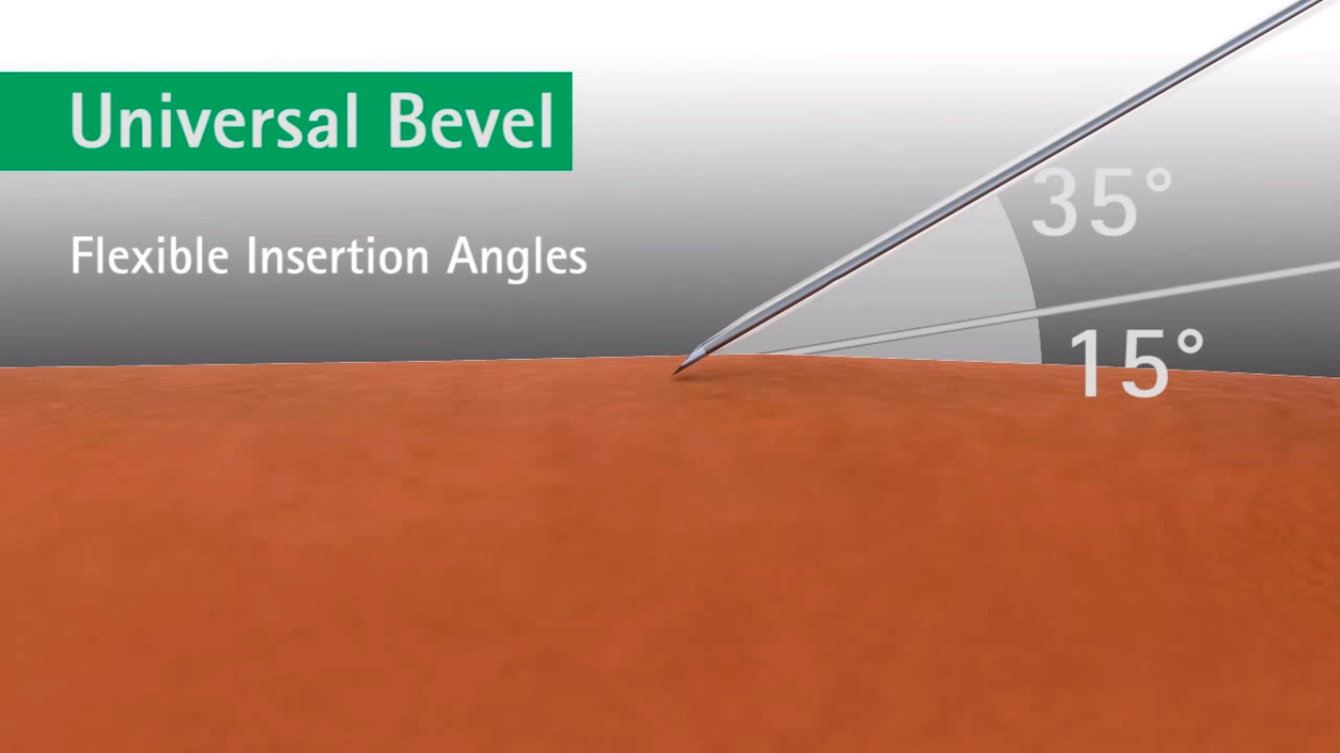
VPICH

Slide 34
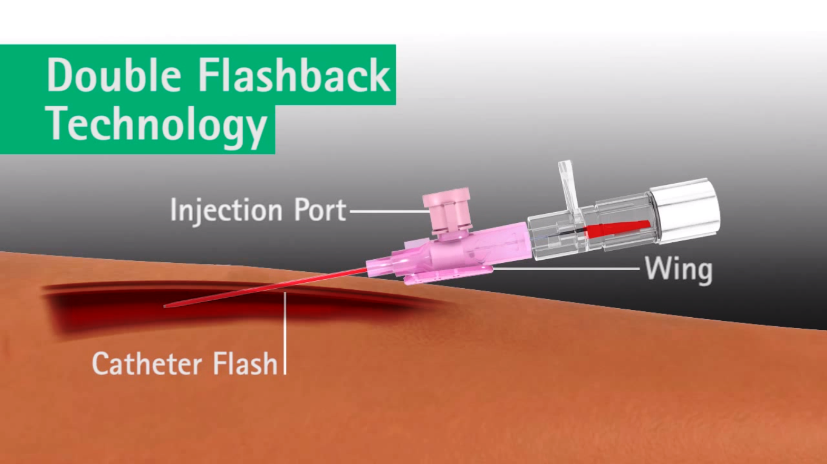
Zavedení samotné kanyly

Slide 35
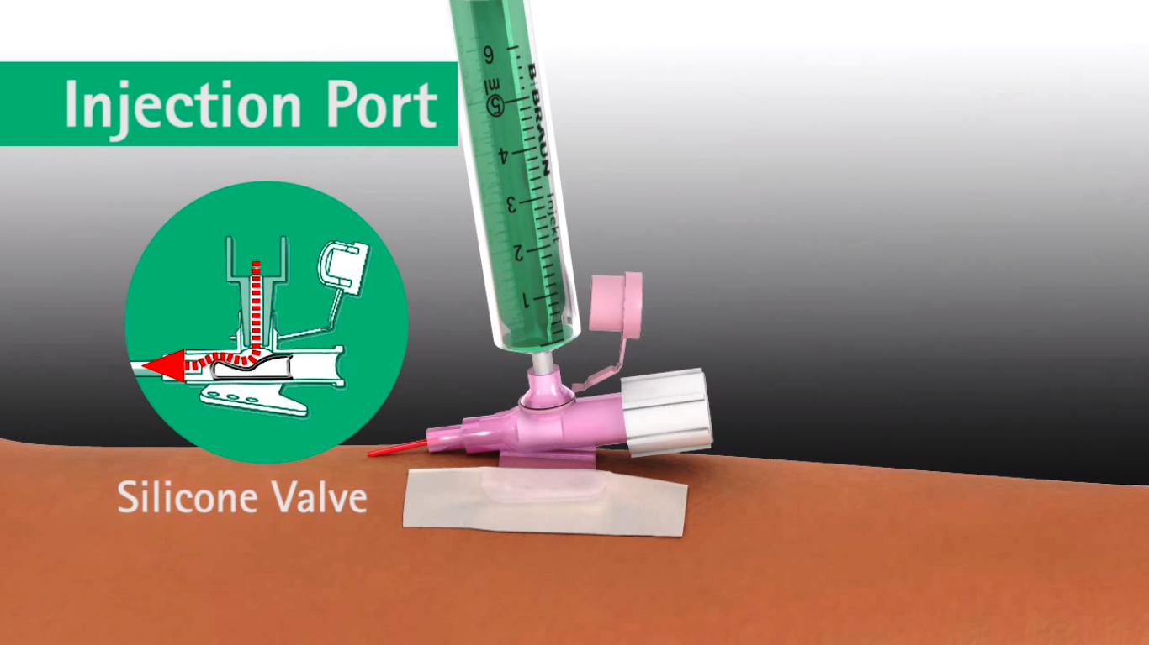
Připichovací port

Slide 36
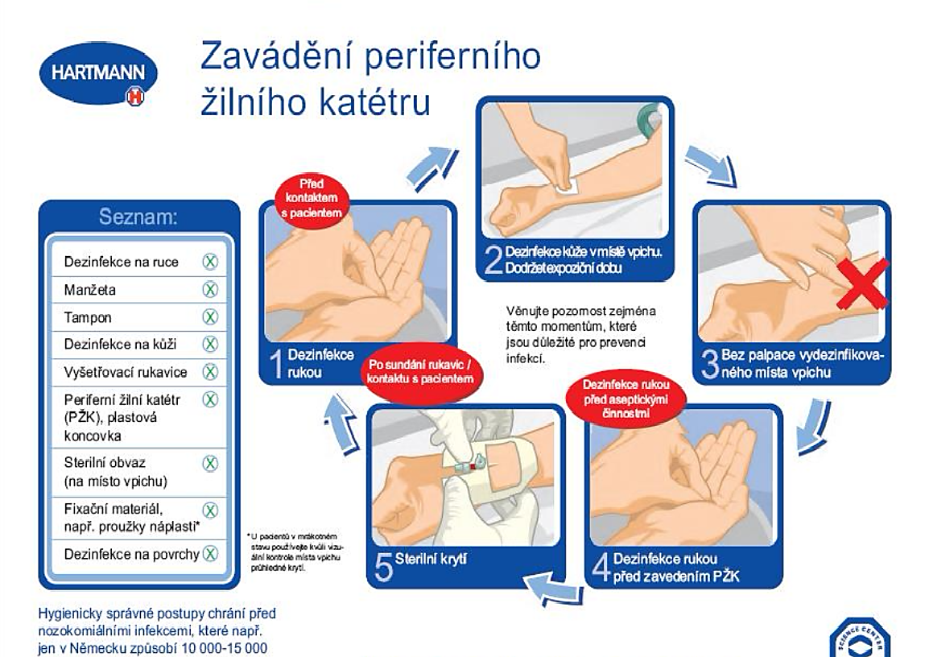

Slide 37
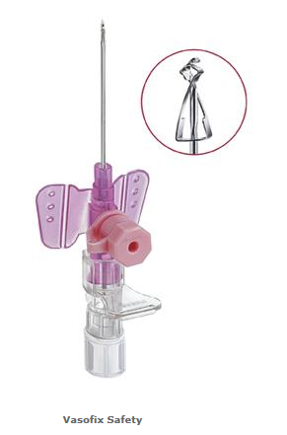
Bezpečnostní intravenózní kanyla s injekčním portem s automaticky se aktivujícím ochranným prvkem.

Slide 38
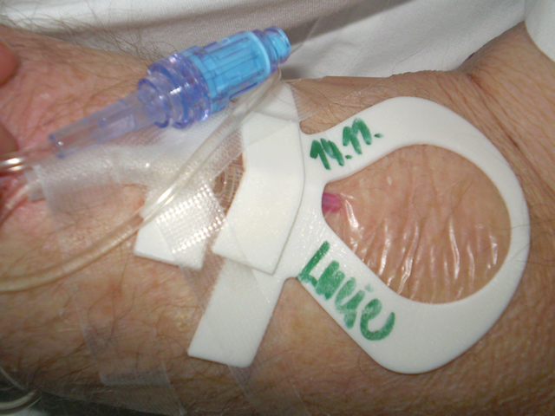
Péče po výkonu
pravidelně kontrolujeme místo vpichu (dle zvyklostí pracoviště nebo standardu oš. péče) a hodnotíme dle Maddon klasifikace
http://ose.zshk.cz

Slide 39
Uzávěr PŽK
mandrén - na jedno použití
Heparinová zátka
  1,8 ml F1/1 + 0,2 ml Heparinu ve spojovací hadičce + Combi zátka (sterilní uzávěr na jedno použití), alternativa, pokud není k dispozici mandrén
  před aplikací do PŽK roztok Heparinu odsajte!
proplach FR + Combi zátka - na krátkodobé uzavření (do 6 hodin)

Slide 40

Provedení záznamu do dokumentace
Hodina
Způsob uzavření
Podpis

Slide 41
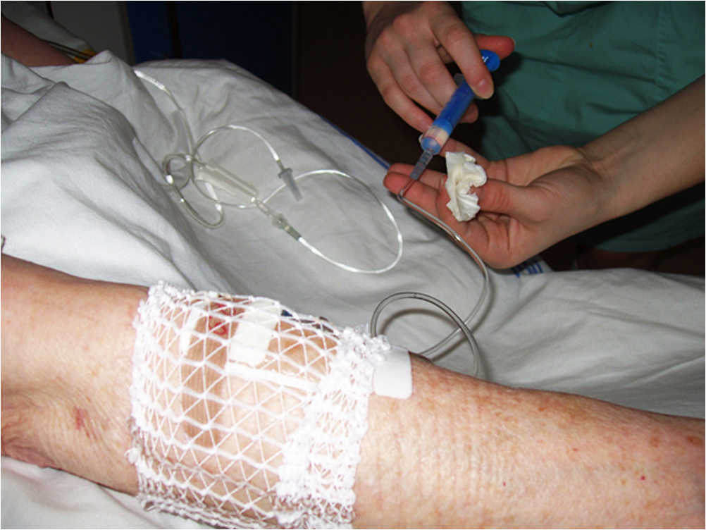
PROPLACH
http://ose.zshk.cz

Slide 42
Možné komplikace
alergická reakce na des., krytí
propíchnutí žíly; hematom
napíchnutí arterie
paravenózní aplikace léku; otok
vzduchová embolie;
flebitida v místě vpichu;
u dlouhodobě zavedených katetrů: trombóza, infekce až katétrová sepse.

Slide 43
Aplikace léků i.v. přes PŽK
Pomůcky:
  podnos, ordinovaný lék – stříkačka, jehla, čtverečky, dezinfekce, injekční stříkačka s FR (proplach), mandrén či FR s heparinem, emitní miska
Postup:
  Desinfekce spojení, zalomení spojovací hadičky, rozpojení, napojení stříkačky s lékem, pomalá aplikace za stálého sledování reakce pacienta, aplikace heparinové zátky, uzavření spojovací hadičky, záznam do dokumentace.

Slide 44
Péče o PŽK
sledovat místo vpichu ( zánětlivé reakce, podání paravenózní), průchodnost, dobu zavedení
aseptické převazy dle standardu oddělení (po 24, 48 hod)
Převaz
- podnos, dezinfekce, tampóny sterilní, lepení, emitní miska, dokumentace
přepich dle standardu (po 72 hod, výjimky)
Přerušení kanylace
– podnos, emitní miska, rukavice, sterilní tampóny, náplast, dokumentace

Slide 45
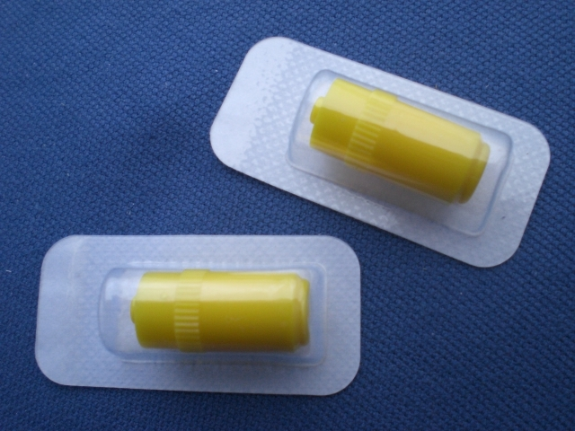
Jednorázové uzávěry kanyly
Pro uzavření systému pro podávání léčivých přípravků.

Slide 46
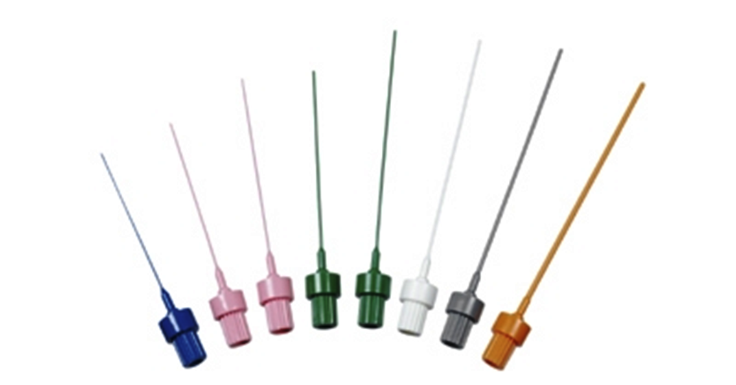
Mandrény

Slide 47
Odběr krve z PŽK
Před výkonem
  podnos s pomůckami, zastavte případné infuze
  poučení pacienta o výkonu
  uložení pacienta do pohodlné polohy
Při výkonu:
  hygienická dezinfekce rukou
  rukavice (nesterilní)
  odsát u dospělých 5-10 ml krve, u dětí 0,3-1 ml, pokud nekapala kontinuální infúze, jinak odsajte 3 ml
  vyměňte stříkačku a odebrat požadované množství krve
  po odběru katétr propláchněte FR
  katétr uzavřít nebo pokračovat v infuzní terapii

Slide 48
Zvláštní upozornění
Výměna infúzního setu a ostatních komponent infúzního systému (spojovací hadičky, trojcestné kohoutky a pod.):
  1x za 24 hod
  1x za 48 (max. 72 hodin) při uzavřeném infúzním systému s bakteriálními filtry

Slide 49
Infuzní léčba

Slide 50
Infuzní léčba
cílem je zajistit normální přívod tekutin a iontů nebo doplnit jejich závažný deficit či trvající ztráty
infuze je podání většího množství tekutiny do organismu jinou cestou než trávicím ústrojím a to intravenózně, intraoseálně, výjimečně subkutánně nebo rektálně
o podání infuze vždy rozhoduje lékař

Slide 51
Indikace
  léčebná – infuzní roztok slouží jako nosič účinné látky (vitamínů, cytostatik, ATB, …)
  výživná – parenterální způsob výživy (umožňují plné nutriční zajištění nemocného, musí obsahovat vodu, energetický zdroj = sacharidy a tuky, aminokyseliny, minerály, stopové prvky, vitamíny)
  úprava vodního a minerálového hospodářství – podání minerálů a vody
  úprava acidobazické rovnováhy – aplikace kyselých nebo zásaditých látek
  náhrada ztrát tekutin – aplikace krystaloidních nebo koloidních roztoků
  vyvolání osmotické diurézy – osmoterapeutika
  diagnostické – např. aplikace kontrastních látek

Slide 52
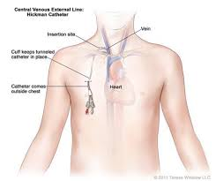
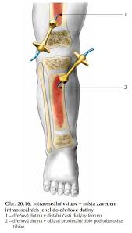
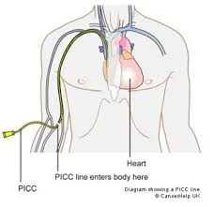
Způsoby podání
periferním žilním katétrem
centrálním žilním katétrem
PICC
intraoseálním vstupem – v případech, kdy není možné zajistit i.v. vstup, v urgentních situacích, zrušit do 24 hod.

Slide 53
Periferní žilní vstupy
výběr místa záleží na stavu periferního řečiště, věku pacienta, délce trvání infúze, typy podaného roztoku
žíly předloktí – v. basilica, v. cephalica, v. radialis, v. mediana antebrachii, event. v. mediana cubiti v loketní jamce
žíly na hřbetu ruky – v. basilica, v. cephalica, metakarpální žíly
žíly na noze – v. saphena magna, dorzální plexus
žíly na noze se používají minimálně z důvodů velkého nebezpečí tromboflebitidy na DK, zvláště u dospělých pacientů !!!!

Slide 54
Pomůcky
k aplikaci periferní kanyly pokud není zavedena
proplach
infuzní set, ordinovaná infuze, popisovač nesmývatelný nebo štítek, infuzní stojan
infuzní pumpu, u malých dětí se infuze aplikuje přes lineární dávkovač
kanyly se po podání infuze zajišťují

Slide 55
Důvody ke zrušení kanyly
vymizení indikace k zavedení
objevení se komplikací (bolestivost, zarudnutí, otok, známky zánětu)
povytažení kanyly (nedostatečné zavedení)
známky septického stavu, dlouhodobé zavedení na jednom místě, ucpání kanyly
po vynětí kanyly vždy kontrola délky a konce, zda je kanyla úplná a neporušená

Slide 56
Komplikace periferního vstupu
paravenózní aplikace – nebezpečí vzniku nekróz (hlavně na HK)
tromboflebitida – vyšší riziko u kanyl zavedených na DK
zalomení, ucpání kanyly
poranění nervu v kubitální jamce
perforace žíly – podkožní hematom

Slide 57
Komplikace při podávání infuze
místní – jsou stejné jako komplikace periferního vstupu + ruptura žíly při dlouhodobé aplikaci a flebitida (otok, zarudnutí, bolest)
- můžeme vytáhnout kanylu, ošetříme místo vpichu
celkové – kopřivka, dušnost, zvýšená teplota, alergická reakce na některou součást podávaného přípravku nebo zátěž organismu
- přerušit přívod infuze, informovat lékaře, zaznamenat vše do dokumentace
- celkových komplikací NIKDY NERUŠIT ŽILNÍ VSTUP !!!!!!!

Slide 58
Druhy roztoků
základ tvoří sterilní apyrogenní destilovaná voda a přidávají se různé složky (soli, ….)
krystaloidy
koloidy

Slide 59
Krystaloidy
volně difundují stěnou kapiláry (zůstávají v cévním systému nejvýše z 1/3),
jsou vhodné k běžnému přívodu tekutin,
využívají se ke krátkodobé náhradě středně velké ztráty, zásobují organismus elektrolyty
FR 1/1 a 1/2, G 5%, 10% – 40%, H 1/1, R 1/1, Darrow, Ringer laktát
nemají alergické reakce, mezi nežádoucí účinky patří hyperhydratace a plicní edém
KI: plicní edém, srdeční insuficience a hyperhydratace

Slide 60
Dělení krystaloidů
izotonické – složení a poměr elektrolytů je podobný jako v krevní plasmě (FR 1/1, Ringer, Hartman, Darrow = obsahuje zvýšené množství draslíku)
hypotonické – elektrolyty jsou různou měrou naředěny, mají sníženou osmolalitu (FR 1/2 a FR 1/3)
hypertonické – výrazně zvýšená koncentrace (osmolalita) některého z elektrolytů v roztoku (10 % NaCl, 7,45 % KCl)

Slide 61
Fyziologický roztok
je izotonickým roztokem chloridu sodného 0,9 %, je s plazmou izotonický ale není „fyziologický“
podává se při deficitu extracelulárního objemu, jenž je spojen s hyponatrémií, hypochlorémií a metabolickou alkalózou
předávkováním vzniká hyperchloremická metabolická acidóza, nosný roztok pro koncentráty elektrolytů a kompatibilní léčiva

Slide 62
Ringer laktát
je fyziologičtější než 0,9 % roztok NaCl
indikuje se u předoperační přípravy a náhrady tekutin z GIT, doplnění deficitu kolujícího objemu, nosný roztok pro koncentráty elektrolytů a kompatibilní léčiva

Slide 63
Hartmannův roztok
náhrada tekutin v případech nenarušené acidobazické rovnováhy či při mírné acidóze, izotonická a hypotonická dehydratace
krátkodobá náhrada intravaskulárního objemu, nosný roztok pro koncentráty elektrolytů a kompatibilní léčiva

Slide 64
Roztok glukózy 5 %
je hypotonický (253 mOsm/l), 1 litr vody + 50 g glukózy
není vhodný k náhradě ztrát izotonických tekutin z extracelulárního prostoru
přívod většího množství vede k hemodiluci, přibývá intracelulární a extracelulární tekutiny, klesá Na v séru
nosný roztok pro koncentráty elektrolytů a kompatibilní léčiva

Slide 65
K úpravě ABR
používají se roztoky acidifikující nebo alkalizující, k úpravě metabolické acidózy a metabolické alkalózy a k úpravě cirkulující krve
  alkalizující – posouvají pH na stranu zásaditou (zvyšují pH), Na hydrogencarbonici 4,2 % a 8,4 %
  acidifikující – posouvají pH na stranu kyselou (snižují pH), NaCl 5,85 %, KCl 7,46 % a Arginin chlorid 21 %

Slide 66
Koloidy
vysokomolekulární látky,
působí onkotický tlak a mají odpovídající vazebnou kapacitu pro vodu, nemohou volně procházet přes stěnu kapiláry,
setrvávají déle v krevním řečišti,
doba a objemový efekt závisí na:
  velikost molekul
  koncentraci roztoku
  koloidně osmotickém tlaku
  vlastní viskozitě
  odbourávání nebo vylučování
umělé koloidy jsou prostředkem první volby pro náhradu objemu (dextrany, deriváty želatiny a deriváty škrobu)
přirozené koloidy jsou drahé a vyhrazené pro specifické indikace (lidský albumin, plazma)

Slide 67
Koloidy
setrvají v oběhu 6 – 8 hodin
zajistí dokonalou mikrocirkulaci na periferii cévního řečiště
indikace je u hypovolemického šoku, poruch mikrocirkulace (trombózy, arteriální uzávěry), toxicko-septického šoku a popálenin
doplní cévní řečiště a setrvají v něm několik hodin, některé jsou schopny přesouvat extracelulární tekutinu do cévního řečiště

Slide 68
Náhrada krevní plazmy
plazmaexpandéry – onkotický tlak je vyšší než tlak plazmy (2-4 kPa, 15-30 mm Hg), nasávají tekutinu z intersticia, objemový efekt je větší než podané množství
  HAES – hydroxyethylškrob, derivát amylopektinu z obilí a kukuřice, enzymaticky se štěpí a vylučuje se močí a žlučí, eliminační proces je kolem 13 hodin, objemový efekt závisí na velikosti molekul a koncentraci (3, 6, 10 %), snižuje adhezivitu trombocytů, významné poruchy se nevyskytují při dávce nižší než 20 ml/kg a 1500 ml/den, významné poruchy ledvin se běžně nevyskytují, frekvence anafylaktoidních reakcí je nepatrná
  Tensiton D70 – hyperosmotický mix
  želatina – klinický efekt 4-5 hodin, úplně se odbourává a vylučuje močí za 8 hod., ke kumulaci nedochází, nemají vliv na krevní srážlivost a funkci ledvin, neovlivňují výsledky AB0 a Rh systému (Haemaccel, Gelifundol, ..)

Slide 69
Náhrada krevní plazmy
dextrany – vysokomolekulární polysacharidy,
z 90 % se vyloučí během 10 hod.,
jsou hyperonkotické,
vysoká vlastní viskozita příznivě ovlivňuje reologické vlastnosti krve, povlékají erytrocyty a trombocyty, snižují tendence k agregaci a adhezi v závislosti na dávce,
mohou vyvolat těžké až smrtelné anafylaktické reakce (protilátky IgG zkřížené reagující s dextranem má téměř 70 % dospělé populace) → velmi výjimečné použití

Slide 70
K vyvolání osmotické diurézy, osmoterapeutika
      jde o látky, které se vylučují glomeruly, ale prakticky se neresorbují v tubulech
      na principu osmózy na sebe váží vodu, používají se k vyvolání osmotické diurézy
      indikují se k terapii oligurie, anurie, forsírované diurézy, antiedematózní léčbě při otoku mozku, glaukomu
        Manitol 20 %
        Osmofundin 15 %
        Sorbitol 40 % – nesmí přijít do periferie, podává se rychlou infuzí

